Slide 1


Tôi là ai?
- Sau khi GV đọc xong bài thơ, HS có 5 giây suy nghĩ và đoán tên các nhận vật mà bài thơ nhắc đến, cho biết nóhân vật đó thuộc tác phẩm nào
- Đúng được thưởng, sai nhường quyền cho bạn khác

Slide 2
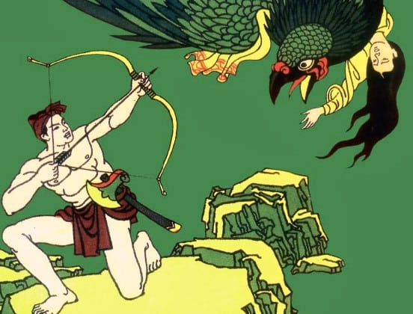

Thạch Sanh
Chém chết chằn tinh
Lấy được tên vàng
Giết cả đại bàng
Cứu nguy công chúa
Chư hầu khiếp vía
Bởi một niêu cơm
Để lại tiếng thơm
Lưu truyền sử sách.
THỜI GIAN
0 : 05
0 : 04
0 : 03
0 : 02
0 : 01
0 : 00
HẾT GIỜ

Slide 3
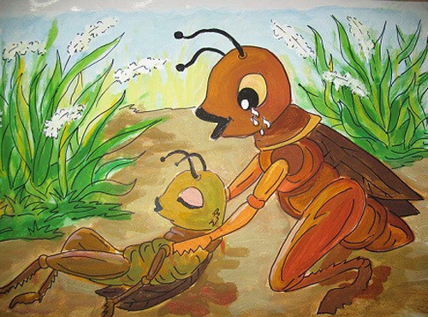
Dế Mèn
Nhà tôi là một cái hang
Ăn uống điều độ, đôi càng tôi to
Đá anh Gọng Vó ngẩn ngơ
Trêu chọc chị Cốc bên hồ rỉa lông.
THỜI GIAN
0 : 05
0 : 04
0 : 03
0 : 02
0 : 01
0 : 00
HẾT GIỜ

Slide 4
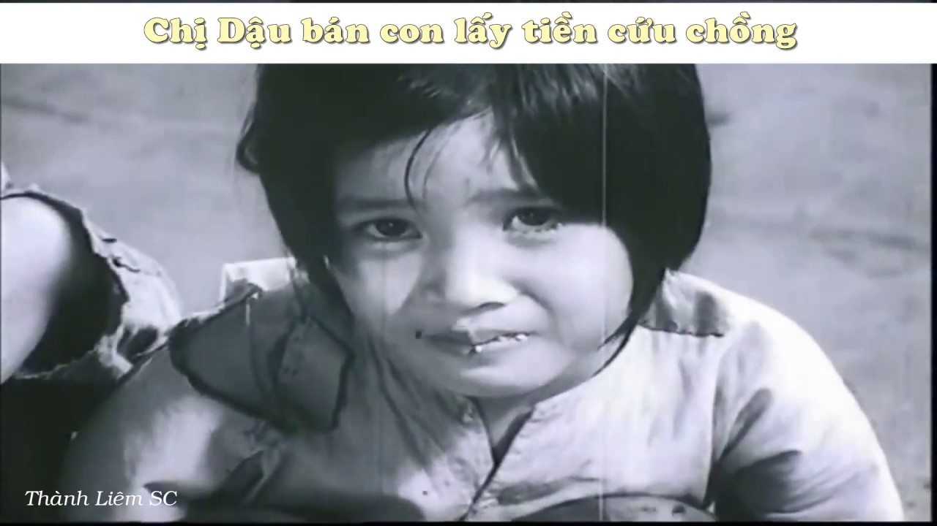
Cái Tí
Bảy tuổi biết giúp mẹ cha
Việc nhà, cơm nước em là con ngoan
Trách thay gia cảnh lầm than
Làm thân ở đợ cho nhà Nghị gia
Đố trên dưới, đố gần xa
Bé em bảy tuổi đó là tên chi?
THỜI GIAN
0 : 05
0 : 04
0 : 03
0 : 02
0 : 01
0 : 00
HẾT GIỜ

Slide 5
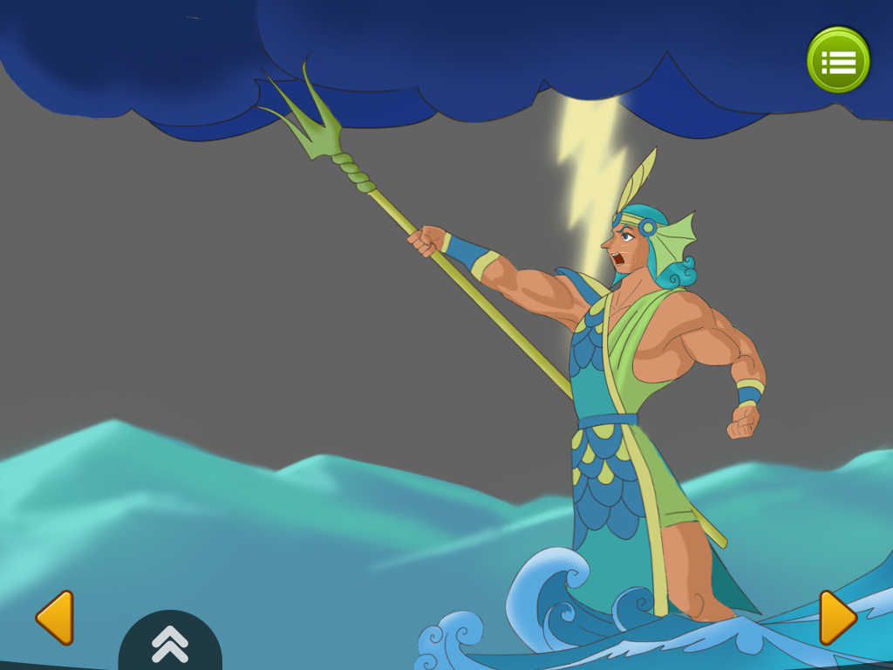
Sấm rền gió giật
Mưa trút bốn phương
Đòi cướp Mị Nương
Từ tay thần núi.
Nghe danh từ đó
Cuộc chiến thiên nhiên
Cũng bởi cớ duyên
Thần tiên cưới vợ
Thủy Tinh
THỜI GIAN
0 : 05
0 : 04
0 : 03
0 : 02
0 : 01
0 : 00
HẾT GIỜ

Slide 6
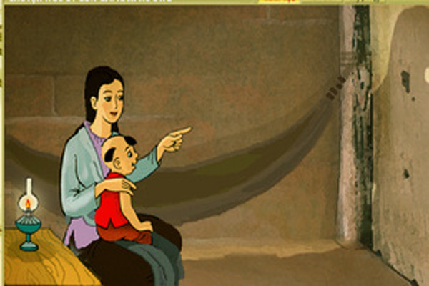
Ngàn lau san sát, cỏ xanh xanh,
Sảy nhớ ngày xưa kẻ tiết trinh.
Cách trở bấy lâu hằng giữ phận,
Hiềm nghi một phút, bỗng vô tình...
Hay lòng, phó mặc vầng cao thẳm,
Lẻ bóng tìm nơi chốn vắng thanh.
Dầu nhẫn ai ai qua đến đấy
Thương nàng hòa lại trách Trương sinh
Vũ Nương
THỜI GIAN
0 : 05
0 : 04
0 : 03
0 : 02
0 : 01
0 : 00
HẾT GIỜ

Slide 7


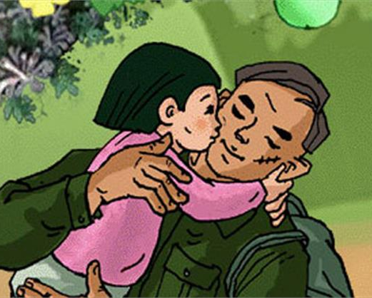
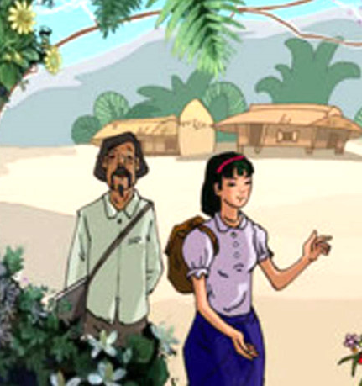
NGHỊ LUẬN VỀ TÁC PHẨM TRUYỆN (HOẶC ĐOẠN TRÍCH)

Slide 8









I. Tìm hiểu bài nghị
luận về tác phẩm truyện (hoặc đoạn trích)

Slide 9
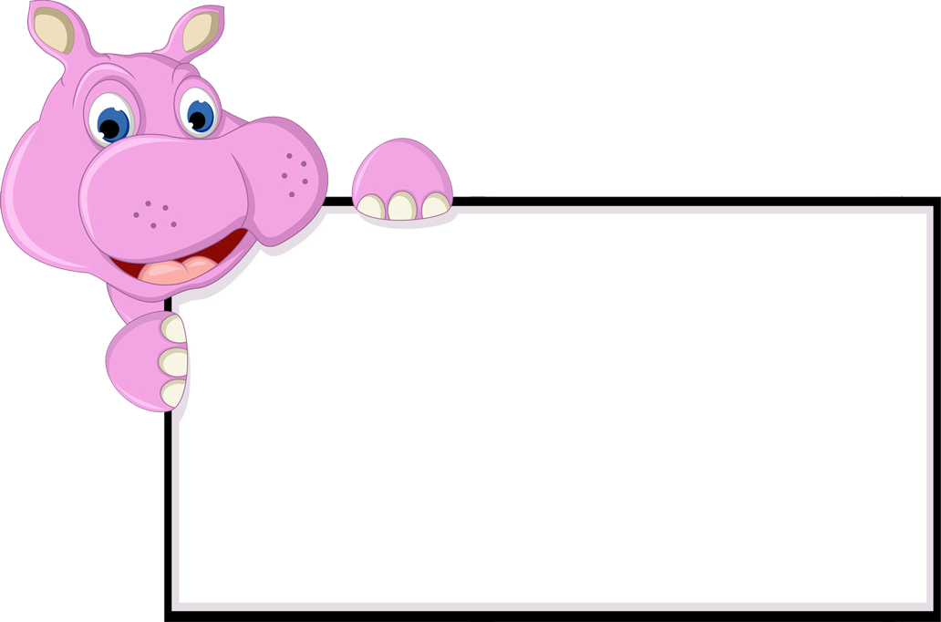
Đọc văn bản SGK - tr61 và trả lời câu hỏi

Slide 10


THẢO LUẬN NHÓM
Nhóm 1: câu a
Nhóm 3: câu c
Nhóm 2: câu b

Slide 11
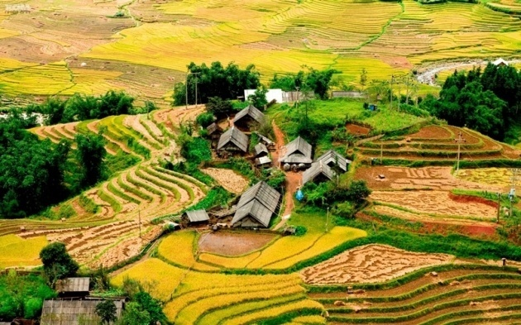
a. Vấn đề nghị luận của văn bản và nhan đề thích hợp cho văn bản
Vẻ đẹp của anh thanh niên làm công tác khí tượng kiêm vật lí địa cầu trong truyện ngắn Lặng lẽ Sa Pa của Nguyễn Thành Long.
Có thể đặt tên : Con người cống hiến thầm lặng đất Sa Pa.

Slide 12

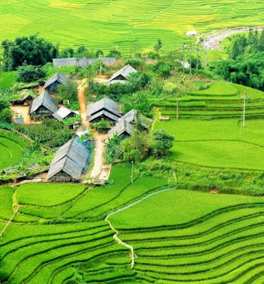
b. Luận điểm và những câu nêu lên hoặc cô đúc luận điểm của văn bản.
Tấm lòng yêu đời, tinh thần trách nhiệm cao: Trước tiên, nhân vật anh thanh niên này đẹp ở tấm lòng yêu đời, yêu nghề, ...gian khổ của mình.
Lòng hiếu khách và sự chu đáo với mọi người : Nhưng anh thanh niên này thật đáng yêu ở nỗi “thèm người”... một cách chu đáo.
Sự khiêm tốn của anh thanh niên : Công việc vất vả, có những đóng góp quan trọng ... lại rất khiêm tốn.

Slide 13
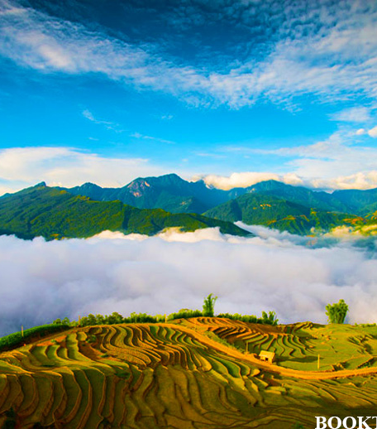
c. Cách lập luận của người viết
Lập luận người viết
luận điểm được nêu ra rõ ràng, ngắn gọn ở đầu đoạn văn,
luận cứ, luận chứng được đưa ra sau đó được phân tích làm rõ luận điểm.

Slide 14
 | Luận điểm | Luận cứ | Cách triển khai | Phép lập luận
1
2
3
Anh thanh niên đẹp ở tấm lòng yêu đời, yêu nghề, ở tinh thần trách nhiệm cao với công việc lắm gian khổ của mình
- Cuộc sống cô độc
- Công việc vất vả
- Yêu công việc, có suy nghĩ đúng đắn về công việc
Phân tích, chứng minh
Diễn dịch
Anh thanh niên đáng yêu ở nỗi “thèm người”, lòng hiếu khách đến nồng nhiệt, sự quan tâm người khác chu đáo
- Mến khách ngay từ phút đầu gặp gỡ
- Chu đáo với vợ bác lái xe
- Tiếp đón mọi người niềm nở
- Thấy đóng góp của mình nhỏ bé
- Giới thiệu những người nên vẽ hơn mình cho ông họa sĩ
Anh thanh niên rất khiêm tốn

Slide 15

Nghị luận về tác phẩm truyện là trình bày những nhận xét, đánh giá của mình về nhân vật, sự kiện, chủ đề hay nghệ thuật của một tác phẩm cụ thể.
GHI NHỚ

Slide 16

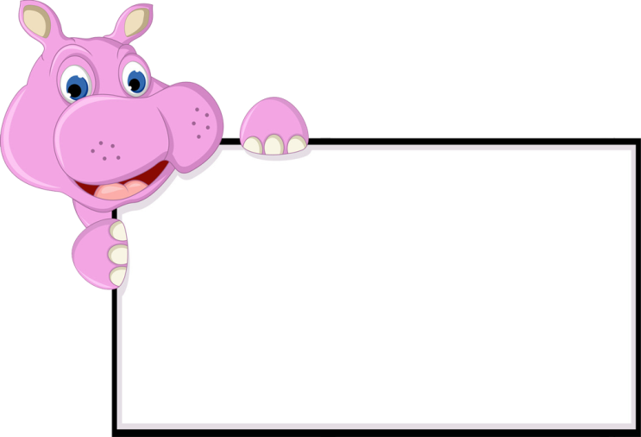
Những nhận xét, đánh giá về truyện phải:
- Xuất phát từ ý nghĩa của cốt truyện, tính cách, số phận của nhân vật và nghệ thuật trong tác phẩm được người viết phát hiện và khái quát.
Lưu ý
- Rõ ràng, đúng đắn, có luận cứ và lập luận thuyết phục.
Bài nghị luận về tác phẩm truyện cần có bố cục mạch lạc, có lời văn chuẩn xác, gợi cảm.

Slide 17
II. Luyện tập

Slide 18
Đọc đoạn văn sgk, tr64 và trả lời
câu hỏi

Slide 19


THẢO LUẬN NHÓM
Vấn đề nghị luận của đoạn văn là gì?
Đoạn văn nêu lên những ý kiến nào?
Các ý kiến ấy giúp ta hiểu thêm gì về nhân vật lão Hạc

Slide 20

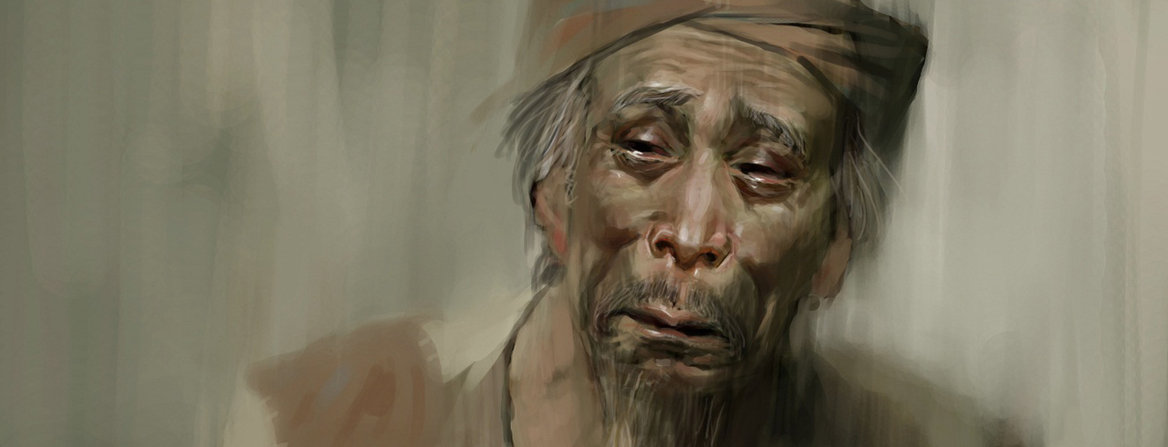
Vấn đề nghị luận của đoạn văn
Tình thế lựa chọn sống chết của lão Hạc.

Slide 21
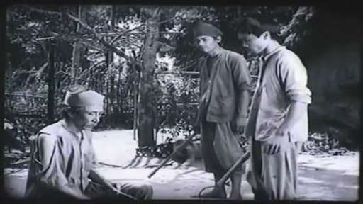
Lão Hạc phải chịu đựng nỗi đau thân phận của con người nghèo khổ nhưng trong sạch, lương thiện với tấm lòng hi sinh cao cả.

Slide 22
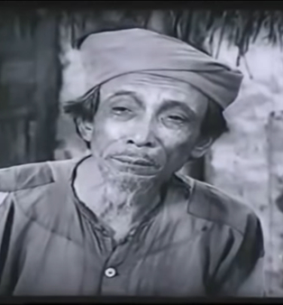
Đoạn văn nêu lên các ý kiến chính xác :
Lão Hạc phải lựa chọn giữa sống và chết.
Lão đã chọn cái chết trong còn hơn sống khổ, sống nhục.
Cái chết của lão là gieo mầm cho cái sống của đứa con trai.

Slide 23


Trò chơi
Ai nhanh hơn?

Slide 24
Thảo luận nhóm + Trả lời câu hỏi
Nhóm nào nhanh hơn sẽ chiến thắng
Cả lớp cùng xem video
Đại diện 2 nhóm cùng lên bảng viết câu trả lời

Slide 25
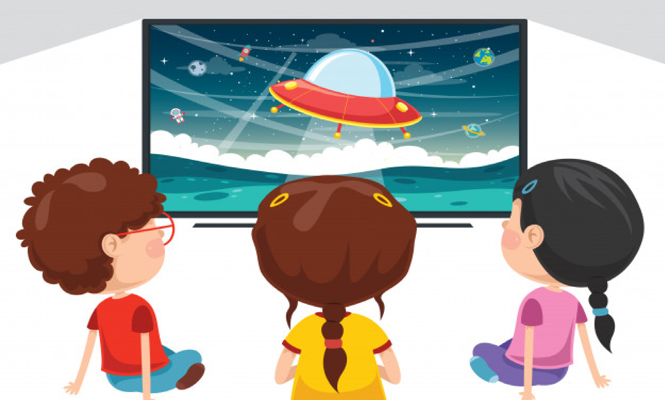
Xem đoạn phim sau và cho biết:
Vấn đề nghị luận là gì?
Vấn đề nào được triển khai qua luận điểm nào?
Để khẳng định, đoạn phim đã đưa ra lập luận nào?

Slide 27

Hướng dẫn tự học
Ôn lại bài cũ + Vẽ SĐTD tổng kết bài học
…
Soạn bài “….”

Slide 28

Cảm ơn thầy cô giáo và các em!

